Slide 1
Bonjour!
jeudi, le seize janvier

Slide 2
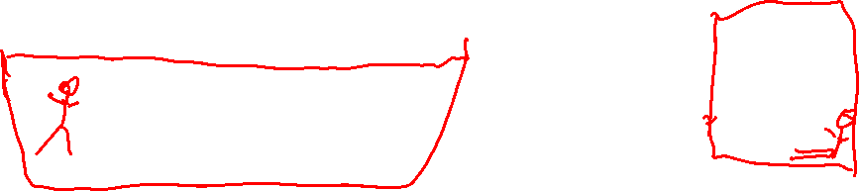
Décrivez un bagne.

Slide 3
Bonjour!
jeudi, le seize janvier

Slide 4
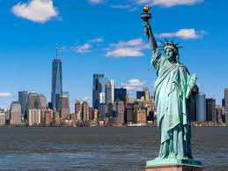
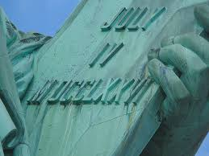

La statue « La Liberté éclairant le monde » est un cadeau du peuple français au peuple américain pour célébrer le centième anniversaire de l’independence des États-Unis.

Slide 5
Demain!

Slide 6
Les bagnes

Slide 7
L’Île du diable

Slide 8
Les raclées continueront jusqu’au temps où le moral s’améliorera

Slide 9

Les Misérables

Slide 10
Qu’est-ce qui s’est passé?

Slide 11
Devoirs

Slide 12
Billet de sortie
Où est l’île du diable?

